Slide 1
12. 외래 관광객 특성요인 상세분석

Slide 2
1
3
관광객 특성요인에 따른 2차원 요약집계
15
2
관광객 특성요인에 따른 다차원 요약집계
30
3
관광객 특성요인에 따른 다차원 교차분석

Slide 3
관광객 특성요인에 따른 2차원 요약집계
1
관광객 특성요인에 따른 다차원 요약집계
2
관광객 특성요인에 따른 다차원 교차분석
3

Slide 4
관관객특성요인에 따른 2차원 요약집계 가설수립
관광객특성요인인 거주국가(nat)에 따라 관광계획 결정요인 중 체류기간,
관광이용도 중 지출경비, 관광만족도 중 전반적 만족에 차이가 나는지 분석가설을 설정함
관광계획결정요인
(영향·투입·예측·설명·독립변수)
관광이용도: 1차·직접·정량성과
(매개변수)
관광만족도: 2차·간접·정성성과
성과·반응·결과·종속변수
방문시도
방문권역
만족방문지
활동내역
만족활동
숙박장소
쇼핑장소
쇼핑품목
지출경비
카드경비
현금경비
정보채널
결정시점
방한목적
여행동기
동반형태
동반자수
여행형태
체류기간
전반적 만족도
세부만족도
전이미지·후이미지
재방문의지
타인추천의사
분석
가설
2개 변수간 관련성 분석
- 독립변수: 거주국가(nat)
- 종속변수: 체류기간(period)
지출경비(expense)
전반적만족도(overal)
성별, 연령대, 학력, 직업
거주국가, 검토국가,
방문횟수, 조사시점
관광객특성요인
(조절·상황·교란·혼동변수)

Slide 5
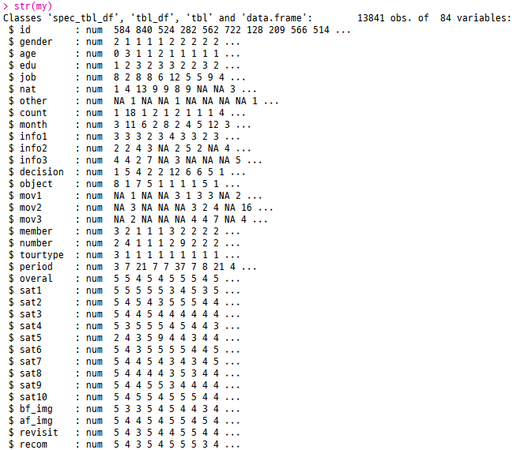
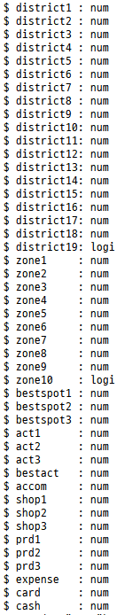
분석가설과 데이터셋 로딩
외래관광객 실태조사 데이터셋(ftour.csv)파일을 티블 객체 형식으로 로딩하고,
간단하게 데이터 내용과 구조를 탐색함
# readr::read_delim() 함수이용 티블 형식으로 로딩
my <- read_delim(file = 'ftour.csv', col_names = TRUE,
delim = ',', trim_ws = TRUE,
na = c('.', '?', 'NA'))
# 간단 데이터셋 파악
my
summary(my)
str(my)
2개 변수간 관련성 분석: 범주 - 범주
- 독립변수: 거주국가(nat)
- 종속변수: 체류기간(period)
지출경비(expense)
전반적만족도(overal)
분석
가설

Slide 6


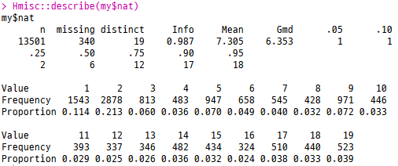
거주국가 변수 탐색(1/2)
거주국가에 따른 관광계획결정요인, 관광이용도, 관광만족도 간의 관계분석을 위해
독립·설명·예측변수 역할을 하는 거주국가(nat) 변수에 대한 기술통계분석을 실시함
# 기본구조와 기술통계
str(my$nat)
table(my$nat)
summary(my$nat)
library(Hmisc)
Hmisc::describe(my$nat)
# 거주국가(nat)변수 원본 수치형에서 문자형으로 리코딩
# plyr::mapvalues() 함수이용
library(plyr)
src <- c(1:19)
tgt <- c('일본', '중국', '홍콩',
'싱가포르', '대만', '태국',
'말레이시아', '호주',
'미국', '캐나다', '영국',
'독일', '프랑스', '러시아',
'중동', '인도', '필리핀',
'인도네시아', '베트남')
my$nat_c <- plyr::mapvalues(my$nat,
from = src, to = tgt)

Slide 7
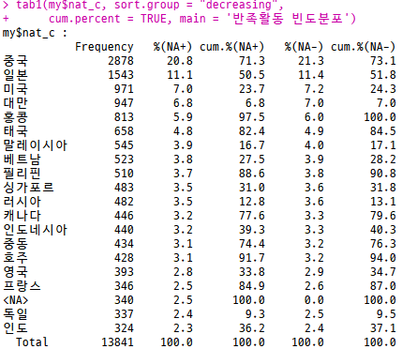
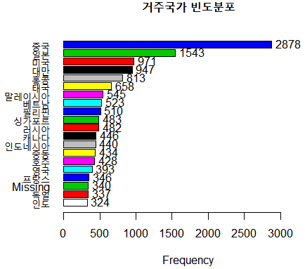
거주국가 변수 탐색(2/2)
거주국가(nat) 변수에 대해 리코딩을 실시하고,
빈도와 비율분석 전용 패키지를 활용해 기술통계분석을 실시함
# 거주국가(nat)변수 문자형으로 리코딩결과 기술통계분석
library(magrittr)
my$nat_c %>% table %>% print %>%
sort(decreasing = TRUE) %>% as.data.frame
Hmisc::describe(my$nat_c)
# 빈도와 비율분석 전용 패키지를 활용한 기술통계분석
library(janitor); library(epiDisplay)
tabyl(my$nat_c) %>% arrange(desc(n)) %>% View
tab1(my$nat_c, sort.group = "increasing", horiz = TRUE,
cum.percent = TRUE, main = '거주국가 빈도분포')

Slide 8

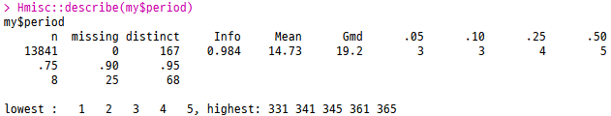
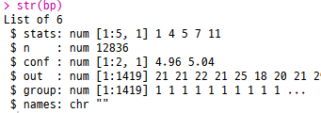
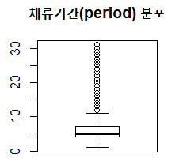


체류기간 변수 탐색
거주국가에 따른 관광계획결정요인 간의 관계분석을 위해
종속·결과·반응·성과변수 역할을 하는 체류기간(period) 변수에 대한 기술통계분석을 실시함
# 연속형변수인 체류기간(period) 관련 변수 기술통계파악
psych::describe(my$period)
Hmisc::describe(my$period)
table(my$period)
# 한달(31일) 보다 큰 체류일정은 극단치로 간주해
# 데이터에서 제외하는 것으로 논리적 판단적용
my2 <- subset(my, period <= 31)
# 논리적판단에 따른 이상치 전처리 결과확인
psych::describe(my2$period)
Hmisc::describe(my2$period)
# 박스플롯을 이용한 체류기간(period) 분포파악
bp <- boxplot(my2$period, main = '체류기간(period) 분포')
# 박스플롯 내부구조 파악
str(bp)
# 박스플롯 내부구조 중 분위수(Quantile) 파악
bp$stats
# 박스플롯 내부구조 중 이상치 항목 탐색
bp$out
summary(bp$out)
Hmisc::describe(bp$out)

Slide 9
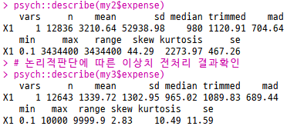
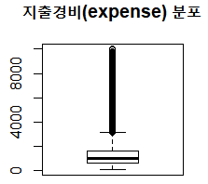
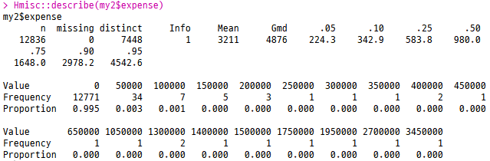
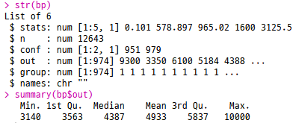
지출경비 변수 탐색
거주국가에 따른 관광이용도 간의 관계분석을 위해
종속·결과·반응·성과변수 역할을 하는 지출경비(expense) 변수에 대한 기술통계분석을 실시함
# 연속형 변수인 지출경비(expense) 관련 변수 기술통계파악
# - 앞서 체류기간(period)을 31일 이하로 전처리한 my2데이터셋 이용
psych::describe(my2$expense)
Hmisc::describe(my2$expense)
# 1만달러 보다 큰 지출경비는 극단치로 간주해
# 데이터에서 제외하는 것으로 논리적 판단적용
my3 <- subset(my2, expense <= 10000)
# 논리적판단에 따른
# 이상치 전처리 결과확인
psych::describe(my3$expense)
Hmisc::describe(my3$expense)
# 박스플롯을 이용한 지출경비(expense) 분포파악
bp <- boxplot(my3$expense, main = '지출경비(expense) 분포')
# 박스플롯 내부구조 파악
str(bp)
# 박스플롯 분위수(Quantile) 파악
bp$stats
# 박스플롯 이상치 항목 탐색
bp$out
summary(bp$out)
Hmisc::describe(bp$out)

Slide 10
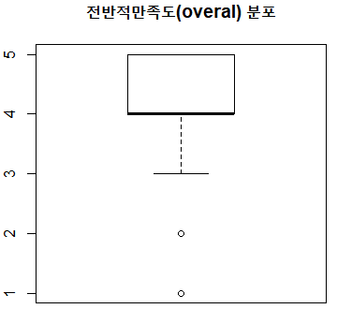
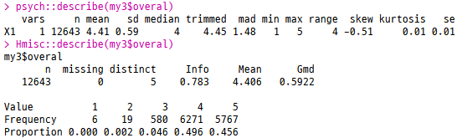
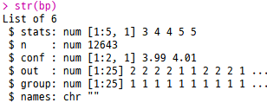
전반적만족도 변수 탐색
거주국가에 따른 관광만족도 간의 관계분석을 위해
종속·결과·반응·성과변수 역할을 하는 전반적만족도(overal) 변수에 대한 기술통계분석을 실시함
# 연속형 변수인 전반적만족도(overal) 관련 변수 기술통계파악
# - 앞서 체류기간(period)을 31일 이하로, 지출경비(expense)를
# 1만달러 이하로 전처리한 my3데이터셋을 활용함
psych::describe(my3$overal)
Hmisc::describe(my3$overal)
# 5점척도 범위의 조작적정의 내용대로
# 측정된 데이터로 간주해 이상치는 없는 것으로 파악함
# 박스플롯을 이용한 지출경비(overal) 분포파악
bp <- boxplot(my3$overal, main = '전반적만족도(overal) 분포')
# 박스플롯 내부구조 파악
str(bp)
# 박스플롯 분위수(Quantile) 파악
bp$stats
# 박스플롯 이상치 항목 탐색
bp$out
summary(bp$out)
Hmisc::describe(bp$out)

Slide 11
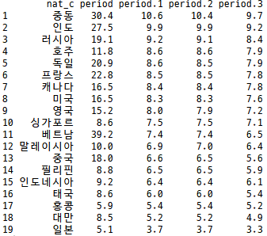
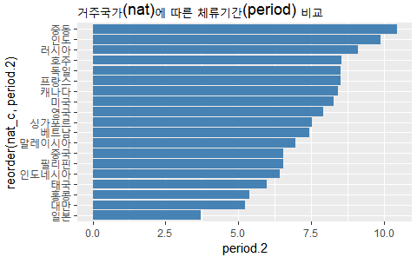
거주국가에 따른 체류기간 요약집계분석
외래관광객 특성요인인 거주국가(nat)에 따라
관광계획 결정요인인 체류기간(period)의 분포에 차이가 있는지를 요약집계분석을 통해 파악함
# 거주국가(nat)에 따른 체류기간(period) 요약집계
pd_nat_my <- aggregate(period ~ nat_c, my, mean) %>% print
pd_nat_my2 <- aggregate(period ~ nat_c, my2, mean) %>% print
pd_nat_my3 <- aggregate(period ~ nat_c, my3, mean) %>% print
pd_nat_my3_trim <- aggregate(period ~ nat_c, my3,
mean, trim = 0.05) %>% print
pd_nat_df <- data.frame(pd_nat_my, pd_nat_my2[2], pd_nat_my3[2], pd_nat_my3_trim[2]) %>% print
pd_nat_df %>% format(digits = 2) %>% arrange(desc(period.2)) %>% print
# 거주국가(nat)에 따른 체류기간(period) 요약집계 시각화
library(ggplot2)
p1 <- ggplot(data = pd_nat_df,
aes(x = reorder(nat_c, period.2), y = period.2)) +
geom_bar(stat="identity", fill="steelblue") + coord_flip() +
ggtitle("거주국가(nat)에 따른 체류기간(period) 비교")
p1

Slide 12
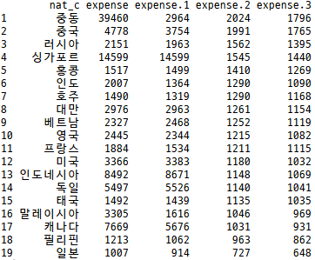
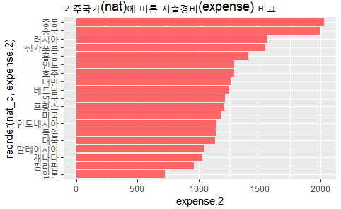
거주국가에 따른 지출경비 요약집계분석
외래관광객 특성요인인 거주국가(nat)에 따라
관광이용도 요인인 지출경비(expense)의 분포에 차이가 있는지를 요약집계분석을 통해 파악함
# 거주국가(nat)에 따른 지출경비(expense) 요약집계
ep_nat_my <- aggregate(expense ~ nat_c, my, mean) %>% print
ep_nat_my2 <- aggregate(expense ~ nat_c, my2, mean) %>% print
ep_nat_my3 <- aggregate(expense ~ nat_c, my3, mean) %>% print
ep_nat_my3_trim <- aggregate(expense ~ nat_c, my3,
mean, trim = 0.05) %>% print
ep_nat_df <- data.frame(ep_nat_my, ep_nat_my2[2], ep_nat_my3[2], ep_nat_my3_trim[2]) %>% print
ep_nat_df %>% format(digits = 2) %>% arrange(desc(expense.2)) %>% print
# 거주국가(nat)에 따른 지출경비(expense) 요약집계 시각화
p2 <- ggplot(data = ep_nat_df,
aes(x = reorder(nat_c, expense.2), y = expense.2)) +
geom_bar(stat="identity", fill = "#FF6666") + coord_flip() +
ggtitle("거주국가(nat)에 따른 지출경비(expense) 비교")
p2

Slide 13
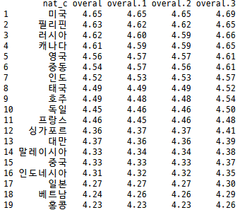
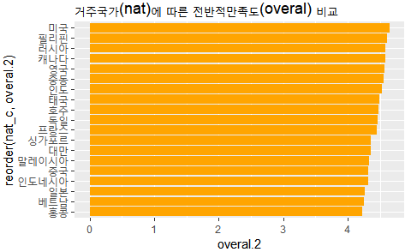
거주국가에 따른 전반적만족도 요약집계분석
외래관광객 특성요인인 거주국가(nat)에 따라
관광만족도 요인인 전반적만족도(overal)의 분포에 차이가 있는지를 요약집계분석을 통해 파악함
# 거주국가(nat)에 따른 전반적만족도(overal) 요약집계
ov_nat_my <- aggregate(overal ~ nat_c, my, mean) %>% print
ov_nat_my2 <- aggregate(overal ~ nat_c, my2, mean) %>% print
ov_nat_my3 <- aggregate(overal ~ nat_c, my3, mean) %>% print
ov_nat_my3_trim <- aggregate(overal ~ nat_c, my3,
mean, trim = 0.05) %>% print
ov_nat_df <- data.frame(ov_nat_my, ov_nat_my2[2], ov_nat_my3[2], ov_nat_my3_trim[2]) %>% print
ov_nat_df %>% format(digits = 3) %>% arrange(desc(overal.2)) %>% print
# 거주국가(nat)에 따른 전반적만족도(overal) 요약집계 시각화
p3 <- ggplot(data = ov_nat_df,
aes(x = reorder(nat_c, overal.2), y = overal.2)) +
geom_bar(stat="identity", fill = "orange") + coord_flip() +
ggtitle("거주국가(nat)에 따른 전반적만족도(overal) 비교")
p3

Slide 14
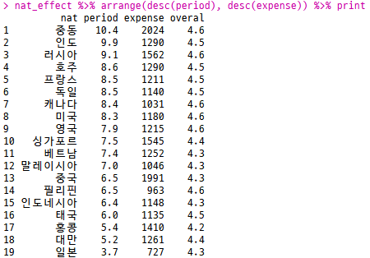
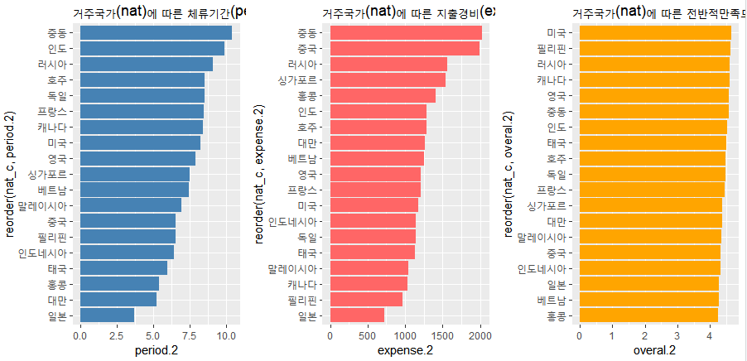
거주국가에 따른 2차원 요약집계 종합
관광객특성요인인 거주국가(nat)에 따라 관광계획결정요인 중 체류기간,
관광이용도 중 지출경비, 관광만족도 중 전반적만족에 차이가 나는지에 대한 요약집계 결과를 종합함
# 거주국가와 다른 변수간 이변량(2차원) 요약집계 결과종합
nat_effect <- data.frame(pd_nat_df[c(1, 4)],
ep_nat_df[4], ov_nat_df[4]) %>%
format(digit = 2) %>% print
names(nat_effect) <- c('nat', 'period', 'expense', 'overal')
nat_effect %>% arrange(desc(period), desc(expense)) %>% print
# 거주국가(nat)에 따른 요약집계 종합 시각화
library(gridExtra)
grid.arrange(p1, p2, p3, ncol = 3)

Slide 15
관광객 특성요인에 따른 2차원 요약집계
1
관광객 특성요인에 따른 다차원 요약집계
2
관광객 특성요인에 따른 다차원 교차분석
3

Slide 16
관광객특성요인에 따른 다차원 요약집계 가설수립
관광객특성요인인 거주국가와 관광계획 결정요인인 동반형태가 결합하여,
체류기간, 지출경비, 전반적만족도 변수에 영향을 미치는지 분석가설을 수립함
관광계획결정요인
(영향·투입·예측·설명·독립변수)
관광이용도: 1차·직접·정량성과
(매개변수)
관광만족도: 2차·간접·정성성과
성과·반응·결과·종속변수
방문시도
방문권역
만족방문지
활동내역
만족활동
숙박장소
쇼핑장소
쇼핑품목
지출경비
카드경비
현금경비
정보채널
결정시점
방한목적
여행동기
동반형태
동반자수
여행형태
체류기간
전반적 만족도
세부만족도
전이미지·후이미지
재방문의지
타인추천의사
분석
가설
성별, 연령대, 학력, 직업
거주국가, 검토국가,
방문횟수, 조사시점
3개 변수간 관련성 분석
- 독립변수: 거주국가(nat) + 동반형태(member)
- 종속변수: 체류기간(period)
지출경비(expense)
전반적만족도(overal)
관광객특성요인
(조절·상황·교란·혼동변수)

Slide 17
분석가설과 데이터셋 로딩
외래관광객 실태조사 데이터셋(ftour.csv)파일을 티블 객체 형식으로 로딩하고,
간단하게 데이터 내용과 구조를 탐색함
# readr::read_delim() 함수이용 티블 형식으로 로딩
my <- read_delim(file = 'ftour.csv', col_names = TRUE,
delim = ',', trim_ws = TRUE,
na = c('.', '?', 'NA'))
# 간단 데이터셋 파악
my
summary(my)
str(my)
3개 변수간 관련성 분석
- 독립변수: 거주국가(nat) + 동반형태(member)
- 종속변수: 체류기간(period)
지출경비(expense)
전반적만족도(overal)
분석
가설

Slide 18
거주국가 변수 탐색(1/2)
관광객특성요인인 거주국가와 관광계획 결정요인인 동반형태가 결합하여,
체류기간, 지출경비, 전반적만족도 변수에 미치는 영향을 보기 위하여 거주국가(nat)변수에 대해 기술통계분석함
# 기본구조와 기술통계
str(my$nat)
table(my$nat)
summary(my$nat)
library(Hmisc)
Hmisc::describe(my$nat)
# 거주국가(nat)변수 원본 수치형에서 문자형으로 리코딩
# plyr::mapvalues() 함수이용
library(plyr)
src <- c(1:19)
tgt <- c('일본', '중국', '홍콩',
'싱가포르', '대만', '태국',
'말레이시아', '호주',
'미국', '캐나다', '영국',
'독일', '프랑스', '러시아',
'중동', '인도', '필리핀',
'인도네시아', '베트남')
my$nat_c <- plyr::mapvalues(my$nat,
from = src, to = tgt)

Slide 19
거주국가 변수 탐색(2/2)
거주국가(nat) 변수에 대해 리코딩을 실시하고,
빈도와 비율분석 전용 패키지를 활용해 기술통계분석을 실시함
# 거주국가(nat)변수 문자형으로 리코딩결과 기술통계분석
library(magrittr)
my$nat_c %>% table %>% print %>%
sort(decreasing = TRUE) %>% as.data.frame
Hmisc::describe(my$nat_c)
# 빈도와 비율분석 전용 패키지를 활용한 기술통계분석
library(janitor); library(epiDisplay)
tabyl(my$nat_c) %>% arrange(desc(n)) %>% View
tab1(my$nat_c, sort.group = "increasing", horiz = TRUE,
cum.percent = TRUE, main = '거주국가 빈도분포')

Slide 20


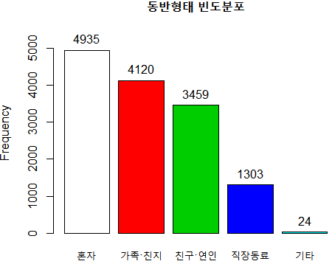
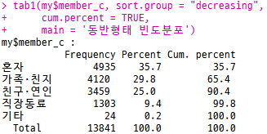
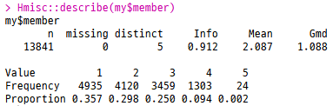
동반형태 변수 탐색
관광객특성요인인 거주국가와 관광계획 결정요인인 동반형태가 결합하여,
체류기간, 지출경비, 전반적만족도 변수에 미치는 영향을 보기 위하여 동반형태(member)변수에 대해 기술통계분석함
# 기본구조와 기술통계
str(my$member)
table(my$member)
summary(my$member)
library(Hmisc)
Hmisc::describe(my$member)
# 변수리코딩
library(doBy)
my$member_c <- recodeVar(my$member,
src = c(1, 2, 3, 4, 5),
tgt = c('혼자', '가족·친지',
'친구·연인', '직장동료', '기타'))
# 빈도와 비율분석 전용 패키지를 활용한 기술통계분석
tab1(my$member_c, sort.group = "decreasing",
cum.percent = TRUE,
main = '동반형태 빈도분포')

Slide 21
체류기간 변수 탐색
관광객특성요인인 거주국가와 관광계획 결정요인인 동반형태가 결합하여,
체류기간, 지출경비, 전반적만족도 변수에 미치는 영향을 보기 위하여 체류기간(period)변수에 대해 기술통계분석함
# 연속형변수인 체류기간(period) 관련 변수 기술통계파악
psych::describe(my$period)
Hmisc::describe(my$period)
table(my$period)
# 한달(31일) 보다 큰 체류일정은 극단치로 간주해
# 데이터에서 제외하는 것으로 논리적 판단적용
my2 <- subset(my, period <= 31)
# 논리적판단에 따른 이상치 전처리 결과확인
psych::describe(my2$period)
Hmisc::describe(my2$period)
# 박스플롯을 이용한 체류기간(period) 분포파악
bp <- boxplot(my2$period, main = '체류기간(period) 분포')
# 박스플롯 내부구조 파악
str(bp)
# 박스플롯 내부구조 중 분위수(Quantile) 파악
bp$stats
# 박스플롯 내부구조 중 이상치 항목 탐색
bp$out
summary(bp$out)
Hmisc::describe(bp$out)

Slide 22
지출경비 변수 탐색
관광객특성요인인 거주국가와 관광계획 결정요인인 동반형태가 결합하여,
체류기간, 지출경비, 전반적만족도 변수에 미치는 영향을 보기 위하여 지출경비(expense)변수에 대해 기술통계분석함
# 연속형변수인 지출경비(expense) 관련 변수 기술통계파악
# - 앞서 체류기간(period)을 31일 이하로 전처리한 my2데이터셋 이용
psych::describe(my2$expense)
Hmisc::describe(my2$expense)
# 1만달러 보다 큰 지출경비는 극단치로 간주해
# 데이터에서 제외하는 것으로 논리적 판단적용
my3 <- subset(my2, expense <= 10000)
# 논리적판단에 따른
# 이상치 전처리 결과확인
psych::describe(my3$expense)
Hmisc::describe(my3$expense)
# 박스플롯을 이용한 지출경비(expense) 분포파악
bp <- boxplot(my3$expense, main = '지출경비(expense) 분포')
# 박스플롯 내부구조 파악
str(bp)
# 박스플롯 분위수(Quantile) 파악
bp$stats
# 박스플롯 이상치 항목 탐색
bp$out
summary(bp$out)
Hmisc::describe(bp$out)

Slide 23
전반적만족도 변수 탐색
관광객특성요인인 거주국가와 관광계획 결정요인인 동반형태가 결합하여,
체류기간, 지출경비, 전반적만족도 변수에 미치는 영향을 보기 위하여 전반적만족도(overal)변수에 대해 기술통계분석함
# 연속형 변수인 전반적만족도(overal) 관련 변수 기술통계파악
# - 앞서 체류기간(period)을 31일 이하로, 지출경비(expense)를
# 1만달러 이하로 전처리한 my3데이터셋을 활용함
psych::describe(my3$overal)
Hmisc::describe(my3$overal)
# 5점척도 범위의 조작적정의 내용대로
# 측정된 데이터로 간주해 이상치는 없는 것으로 파악함
# 박스플롯을 이용한 지출경비(overal) 분포파악
bp <- boxplot(my3$overal, main = '전반적만족도(overal) 분포')
# 박스플롯 내부구조 파악
str(bp)
# 박스플롯 분위수(Quantile) 파악
bp$stats
# 박스플롯 이상치 항목 탐색
bp$out
summary(bp$out)
Hmisc::describe(bp$out)

Slide 24
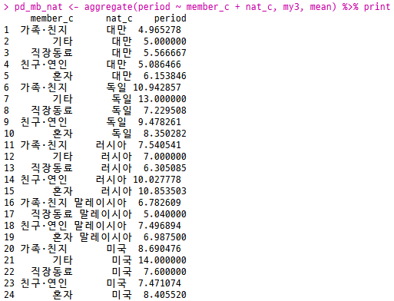
거주국가에 따라 동반형태와 체류기간 간 분포차이(1/2)
동반형태(member)와 체류기간(period)의 관계패턴이
거주국가(nat)에 따라서 차이가 나는지에 대해서 다차원 요약집계를 실시함
# 거주국가(nat)와 동반형태(member)에 따른 체류기간(period) 다차원 요약집계
pd_mb_nat <- aggregate(period ~ member_c + nat_c, my3, mean) %>% print
head(pd_mb_nat); tail(pd_mb_nat)
pd_mb_nat %>% arrange(nat_c, desc(period)) %>%
summarize(nat_c, member_c, period) %>%
format(digit = 2) %>% View

Slide 25
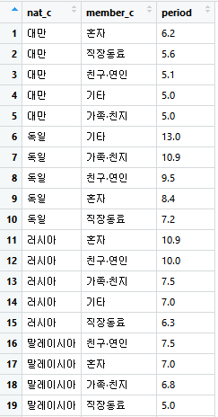
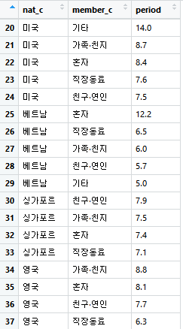
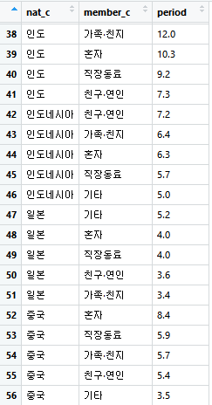
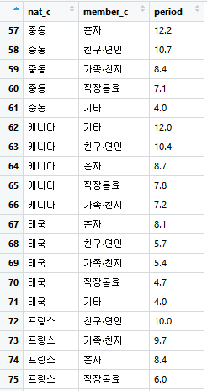
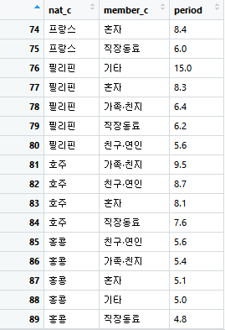
거주국가에 따라 동반형태와 체류기간 간 분포차이(2/2)
동반형태(member)와 체류기간(period)의 관계패턴이
거주국가(nat)에 따라서 차이가 나는지에 대해서 다차원 요약집계를 실시함
# 거주국가(nat)와 동반형태(member)에 따른 체류기간(period) 다차원 요약집계

Slide 26
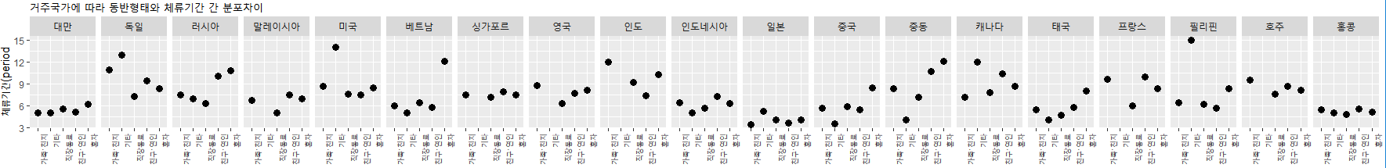
거주국가에 따라 동반형태와 체류기간 간 분포시각화
동반형태(member)와 체류기간(period)의 관계패턴이
거주국가(nat)에 따라서 차이가 나는지에 대해서 다차원 시각화 분석을 실시함
# 거주국가(nat)에 따라 동반형태(member)와 체류기간(period) 간 관계패턴의 차이여부 시각화
library(ggplot2)
ggplot(data = pd_mb_nat, aes(x = member_c, y = period)) + geom_point(size = 3) +
facet_grid(~ nat_c) + theme(axis.text.x = element_text(angle = 90,hjust = 1)) +
labs(title = "거주국가에 따라 동반형태와 체류기간 간 분포차이", x = "동반형태(member)", y = "체류기간(period")

Slide 27
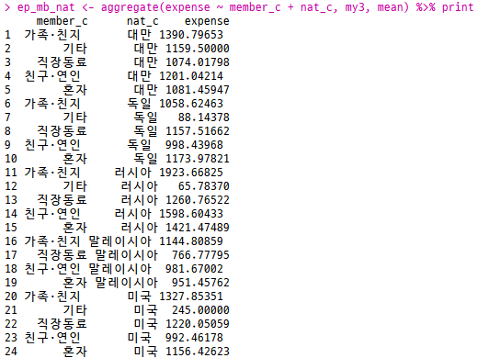
거주국가에 따라 동반형태와 지출경비 간 분포차이(1/2)
동반형태(member)와 지출경비(expense)의 관계패턴이
거주국가(nat)에 따라서 차이가 나는지에 대해서 다차원 요약집계를 실시함
# 거주국가(nat)와 동반형태(member)에 따른 지출경비(expense) 다차원 요약집계
ep_mb_nat <- aggregate(expense ~ member_c + nat_c, my3, mean) %>% print
head(ep_mb_nat); tail(ep_mb_nat)
ep_mb_nat %>% arrange(nat_c, desc(expense)) %>%
summarize(nat_c, member_c, expense) %>%
format(digit = 2) %>% View

Slide 28
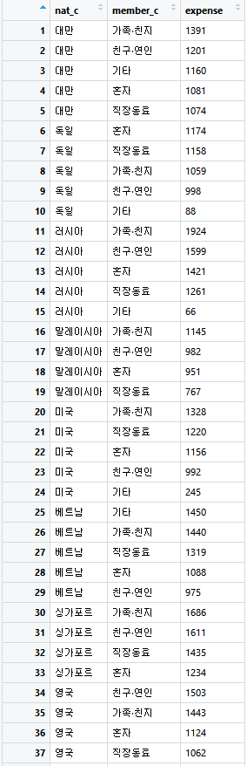
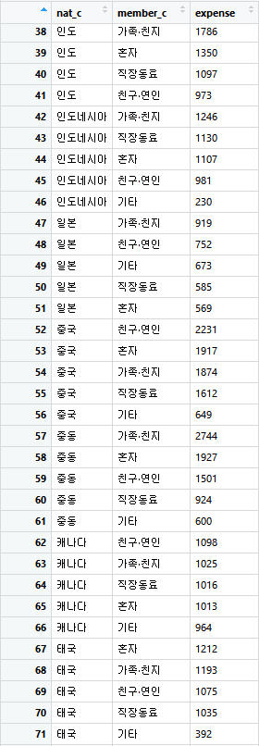
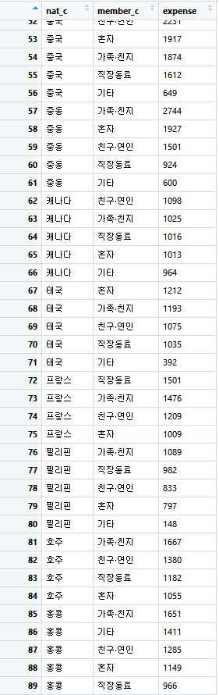
거주국가에 따라 동반형태와 지출경비 간 분포차이(2/2)
동반형태(member)와 지출경비(expense)의 관계패턴이
거주국가(nat)에 따라서 차이가 나는지에 대해서 다차원 요약집계를 실시함
# 거주국가(nat)와 동반형태(member)에 따른 지출경비(expense) 다차원 요약집계

Slide 29
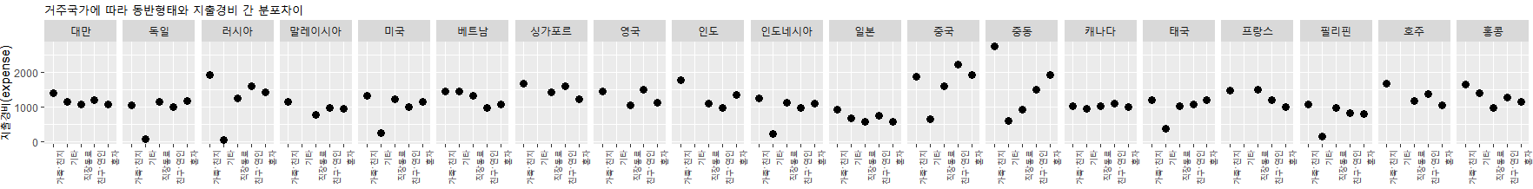
거주국가에 따라 동반형태와 지출경비 간 분포시각화
동반형태(member)와 지출경비(expense)의 관계패턴이
거주국가(nat)에 따라서 차이가 나는지에 대해서 다차원 시각화 분석을 실시함
# 거주국가(nat)에 따라 동반형태(member)와 지출경비(expense) 간 관계패턴의 차이여부 시각화
ggplot(data = ep_mb_nat, aes(x = member_c, y = expense)) + geom_point(size = 3) +
facet_grid(~ nat_c) + theme(axis.text.x = element_text(angle = 90,hjust = 1)) +
labs(title = "거주국가에 따라 동반형태와 지출경비 간 분포차이", x = "동반형태(member)", y = "지출경비(expense)")

Slide 30
관광객 특성요인에 따른 2차원 요약집계
1
관광객 특성요인에 따른 다차원 요약집계
2
관광객 특성요인에 따른 다차원 교차분석
3

Slide 31
관광객특성요인에 따른 다차원 교차분석 가설수립
관광객특성요인인 거주국가와 성별이 결합하여,
관광계획 결정요인인 동반형태와 관광이용도 요인에 속한 만족활동 변수에 영향을 미치는지 분석가설을 수립함
관광계획결정요인
(영향·투입·예측·설명·독립변수)
관광이용도: 1차·직접·정량성과
(매개변수)
관광만족도: 2차·간접·정성성과
성과·반응·결과·종속변수
방문시도
방문권역
만족방문지
활동내역
만족활동
숙박장소
쇼핑장소
쇼핑품목
지출경비
카드경비
현금경비
정보채널
결정시점
방한목적
여행동기
동반형태
동반자수
여행형태
체류기간
전반적 만족도
세부만족도
전이미지·후이미지
재방문의지
타인추천의사
분석
가설
성별, 연령대, 학력, 직업
거주국가, 검토국가,
방문횟수, 조사시점
3개 변수간 관련성 분석
- 독립변수: 거주국가(nat) + 성별(gender)
- 종속변수: 동반형태(meber)
만족활동(bestact)
관광객특성요인
(조절·상황·교란·혼동변수)

Slide 32
분석가설과 데이터셋 로딩
외래관광객 실태조사 데이터셋(ftour.csv)파일을 티블 객체 형식으로 로딩하고,
간단하게 데이터 내용과 구조를 탐색함
# readr::read_delim() 함수이용 티블 형식으로 로딩
my <- read_delim(file = 'ftour.csv', col_names = TRUE,
delim = ',', trim_ws = TRUE,
na = c('.', '?', 'NA'))
# 간단 데이터셋 파악
my
summary(my)
str(my)
3개 변수간 관련성 분석
- 독립변수: 거주국가(nat) + 성별(gender)
- 종속변수: 동반형태(meber)
만족활동(bestact)
분석
가설

Slide 33
거주국가 변수 탐색(1/2)
관광객특성요인인 거주국가와 성별이 결합하여, 관광계획 결정요인인 동반형태와 관광이용도요인에 속한 만족활동 변수에
영향을 미치는지 분석하기 위해 거주국가(nat) 변수에 대해 기술통계분석을 실시함
# 기본구조와 기술통계
str(my$nat)
table(my$nat)
summary(my$nat)
library(Hmisc)
Hmisc::describe(my$nat)
# 거주국가(nat)변수 원본 수치형에서 문자형으로 리코딩
# plyr::mapvalues() 함수이용
library(plyr)
src <- c(1:19)
tgt <- c('일본', '중국', '홍콩',
'싱가포르', '대만', '태국',
'말레이시아', '호주',
'미국', '캐나다', '영국',
'독일', '프랑스', '러시아',
'중동', '인도', '필리핀',
'인도네시아', '베트남')
my$nat_c <- plyr::mapvalues(my$nat,
from = src, to = tgt)

Slide 34
거주국가 변수 탐색(2/2)
거주국가(nat) 변수에 대해 리코딩을 실시하고,
빈도와 비율분석 전용 패키지를 활용해 기술통계분석을 실시함
# 거주국가(nat)변수 문자형으로 리코딩결과 기술통계분석
library(magrittr)
my$nat_c %>% table %>% print %>%
sort(decreasing = TRUE) %>% as.data.frame
Hmisc::describe(my$nat_c)
# 빈도와 비율분석 전용 패키지를 활용한 기술통계분석
library(janitor); library(epiDisplay)
tabyl(my$nat_c) %>% arrange(desc(n)) %>% View
tab1(my$nat_c, sort.group = "increasing", horiz = TRUE,
cum.percent = TRUE, main = '거주국가 빈도분포')

Slide 35
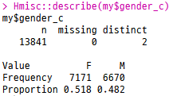
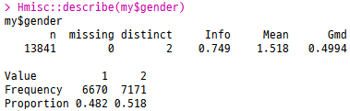
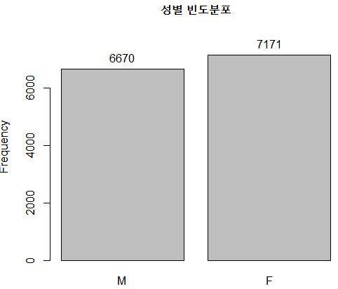
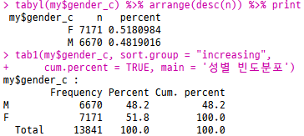
성별 변수 탐색
관광객특성요인인 거주국가와 성별이 결합하여, 관광계획 결정요인인 동반형태와 관광이용도 요인에 속한 만족활동 변수에
영향을 미치는지 분석하기 위해 성별(gender) 변수에 대해 기술통계분석을 실시함
# 기본구조와 기술통계
str(my$gender)
library(Hmisc)
Hmisc::describe(my$gender)
# 성별(gender)변수 원본 수치형에서 문자형으로 리코딩
# plyr::mapvalues() 함수이용
library(plyr)
my$gender_c <- plyr::mapvalues(my$gender,
from = c(1, 2),
to = c('M', 'F'))
# 성별(gender)변수 문자형으로 리코딩결과 기술통계분석
library(magrittr)
my$gender_c %>% table %>% print %>%
sort(decreasing = TRUE) %>% as.data.frame
Hmisc::describe(my$gender_c)
# 빈도와 비율분석 전용 패키지를 활용한 기술통계분석
tabyl(my$gender_c) %>% arrange(desc(n)) %>% print
tab1(my$gender_c, sort.group = "increasing",
cum.percent = TRUE, main = '성별 빈도분포')

Slide 36


동반형태 변수 탐색
관광객특성요인인 거주국가와 성별이 결합하여, 관광계획 결정요인인 동반형태와 관광이용도 요인에 속한 만족활동 변수에
영향을 미치는지 분석하기 위해 동반형태(member) 변수에 대해 기술통계분석을 실시함
# 기본구조와 기술통계
str(my$member)
Hmisc::describe(my$member)
# 변수리코딩
# doBy::recodeVar() 함수이용
library(doBy)
my$member_c <- recodeVar(my$member,
src = c(1, 2, 3, 4, 5),
tgt = c('혼자', '가족·친지', '친구·연인',
'직장동료', '기타'))
table(my$member_c)
# - 기존 숫자항목을 문자로 리코딩하면서 순서가 뒤죽박죽됨
# base::factor() 함수이용
my$member_f <- factor(my$member, levels = c(1, 2, 3, 4, 5),
labels = c('혼자', '가족·친지',
'친구·연인', '직장동료', '기타'))
table(my$member_f)
# - 기존 숫자항목을 문자로 리코딩해도 팩터함수를 적용해 원래순서 유지함
# 빈도와 비율분석 전용 패키지를 활용한 기술통계분석
tab1(my$member_f, sort.group = "decreasing",
cum.percent = TRUE,
main = '동반형태 빈도분포')

Slide 37
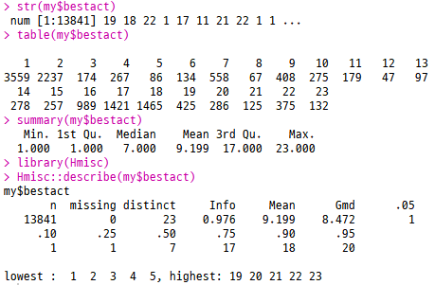


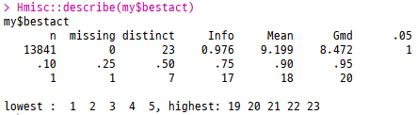
만족활동 변수 탐색(1/2)
관광객특성요인인 거주국가와 성별이 결합하여, 관광계획 결정요인인 동반형태와 관광이용도요인에 속한 만족활동 변수에
영향을 미치는지 분석하기 위해 만족활동(bestact) 변수에 대해 기술통계분석을 실시함
# 기본구조와 기술통계
str(my$bestact)
table(my$bestact)
summary(my$bestact)
library(Hmisc)
Hmisc::describe(my$bestact)
# 변수리코딩
from <- c(1:23)
to <- c('쇼핑', '식도락', '온천·스파', '휴양·휴식', '뷰티관광',
'의료관광', '유흥·오락', '카지노', '테마파크', '스포츠활동',
'레포츠활동', '직업적스포츠활동', '시찰(산업시설등)',
'연수·교육·연구', '미팅·회의·학술대회·박람회참가',
'업무수행', '고궁·역사유적지방문', '자연경관감상',
'공연·민속행사·축제참가관람', '박물관·전시관방문',
'시티투어버스이용', '전통문화체험', '기타')
my$bestact_c <- recodeVar(my$bestact, src = from, tgt = to)
# 리코딩한 변수 기술통계 분석
bestact_freq <- table(my$bestact_c) %>%
sort(decreasing = TRUE) %>% head(5) %>% print
bestact_prop <- bestact_freq %>%
prop.table %>% sort(decreasing = TRUE) %>%
head(5) %>% print
bestact_df <- data.frame(freq = c(bestact_freq),
pect = c(round(bestact_prop*100, 3))) %>% print

Slide 38
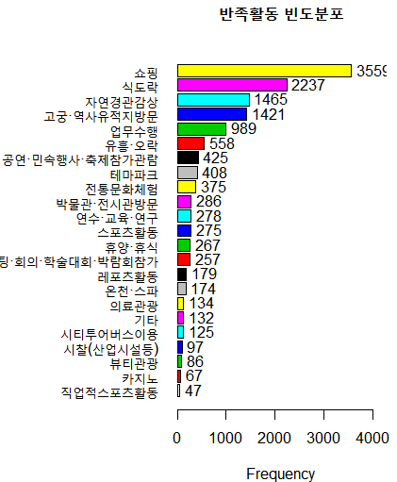
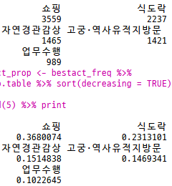
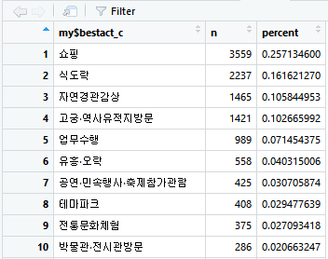

만족활동 변수 탐색(2/2)
만족활동(bestact) 변수에 대해 리코딩을 실시하고,
빈도와 비율분석 전용 패키지를 활용해 기술통계분석을 실시함
# 리코딩한 변수
# 기술통계분석 내용
# 빈도와 비율분석 전용 패키지를 활용한 기술통계분석
# janitor::tabyl() 함수이용
tabyl(my$bestact_c, sort = TRUE) %>% View
# epiDisplay::tab1() 함수이용
tab1(my$bestact_c, sort.group = "decreasing",
cum.percent = TRUE, main = '만족활동 빈도분포')

Slide 39
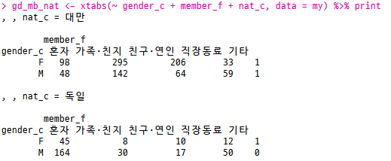
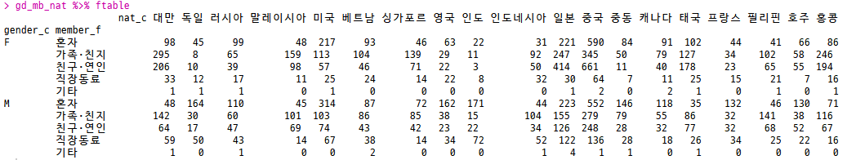
거주국가에 따라 성별과 동반형태 간 분포차이(1/2)
성별(gender)와 동반형태(member)의 관계패턴이
거주국가(nat)에 따라서 차이가 나는지에 대해서 다차원 교차분석을 실시함
# 거주국가(nat)와 성별(gender)에 따른 동반형태(member) 다차원 교차분석
gd_mb_nat <- xtabs(~ gender_c + member_f + nat_c, data = my) %>% print
gd_mb_nat %>% ftable

Slide 40
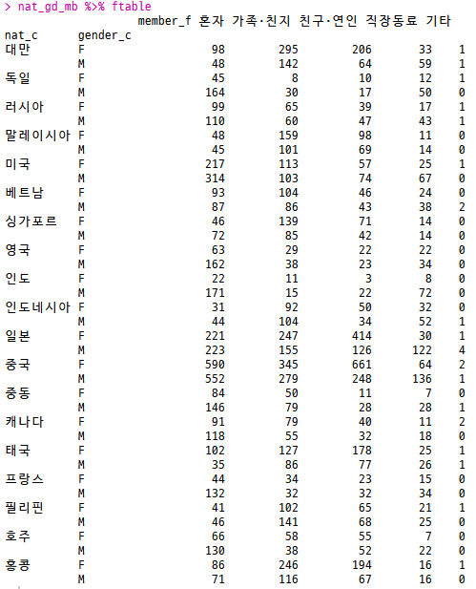

거주국가에 따라 성별과 동반형태 간 분포차이(2/2)
# 거주국가(nat)와 성별(gender)에 따른 동반형태(member) 다차원 교차분석
nat_gd_mb <- xtabs(~ nat_c + gender_c + member_f, data = my) %>% print
nat_gd_mb %>% ftable

Slide 41

거주국가에 따라 성별과 동반형태 간 분포시각화
성별(gender)와 동반형태(member)의 관계패턴이
거주국가(nat)에 따라서 차이가 나는지에 대해서 다차원 시각화분석을 실시함
# 거주국가(nat)와 성별(gender)에 따른
# 동반형태(member) 다차원 시각화
library(ggplot2)
library(gridExtra)
library(scales)
ggplot(my, aes(gender_c, fill = member_f)) +
geom_bar() + facet_wrap( ~ nat_c)

Slide 42


거주국가에 따라 성별과 만족활동 간 분포차이(1/2)
성별(gender)와 만족활동(bestact)의 관계패턴이
거주국가(nat)에 따라서 차이가 나는지에 대해서 다차원 교차분석을 실시함
# 거주국가(nat)와 성별(gender)에 따른 만족활동(bestact) 다차원 교차분석
gd_ba_nat <- xtabs(~ gender_c + bestact_c + nat_c, data = my) %>% print
gd_ba_nat %>% ftable

Slide 43


거주국가에 따라 성별과 만족활동 간 분포차이(2/2)
성별(gender)와 만족활동(bestact)의 관계패턴이
거주국가(nat)에 따라서 차이가 나는지에 대해서 다차원 교차분석을 실시함
# 거주국가(nat)와 성별(gender)에 따른 만족활동(bestact) 다차원 교차분석
nat_gd_ba <- xtabs(~ nat_c + gender_c + bestact_c, data = my) %>% print
nat_gd_ba %>% ftable

Slide 44

거주국가에 따라 성별과 만족활동 간 분포시각화
성별(gender)와 만족활동(bestact)의 관계패턴이
거주국가(nat)에 따라서 차이가 나는지에 대해서 다차원 시각화분석을 실시함
# 거주국가(nat)와 성별(gender)에 따른
# 만족활동(bestact) 다차원 시각화
library(ggplot2)
library(gridExtra)
library(scales)
ggplot(my, aes(gender_c, fill = bestact_c)) +
geom_bar() + facet_wrap( ~ nat_c)

